Slide 1
La falsa promesa del litio en México
Aleida Azamar Alonso
Profesora Investigadora
Universidad Autónoma Metropolitana

Slide 2
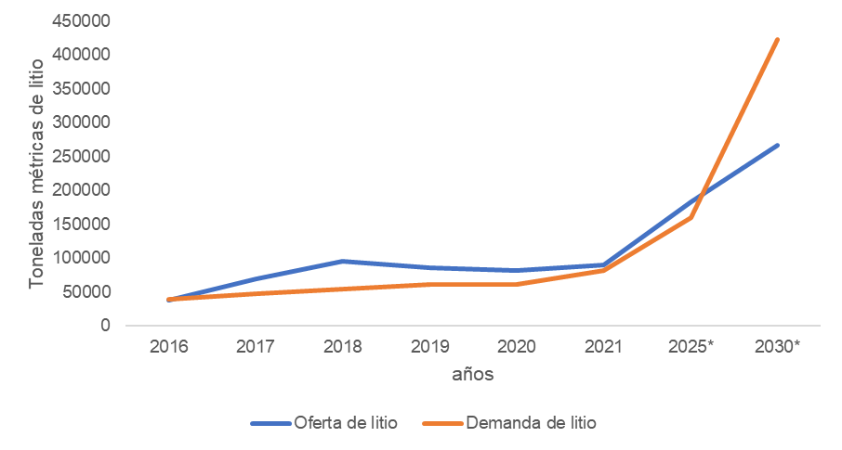
¿Por qué es tan importante el litio?

Slide 3
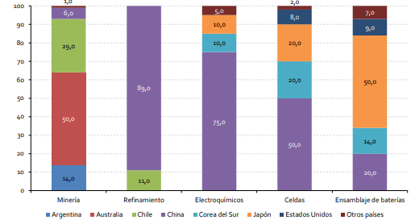
Cadena de producción litio
Más allá de la riqueza natural de este recurso, se tienen que revisar las barreras económicas, productivas y comerciales para su aprovechamiento

Slide 4
Situación del litio en México
Proyectos de litio en México
Hasta el año 2010 se tenía conocimiento de 69 yacimientos.
En 2021 se estimó que existían al menos 82 localidades más con potencial
En 2022 la cifra creció a 139
Entre 2023 y 2024 casi no se ha dado información nueva sobre el tema

Slide 5
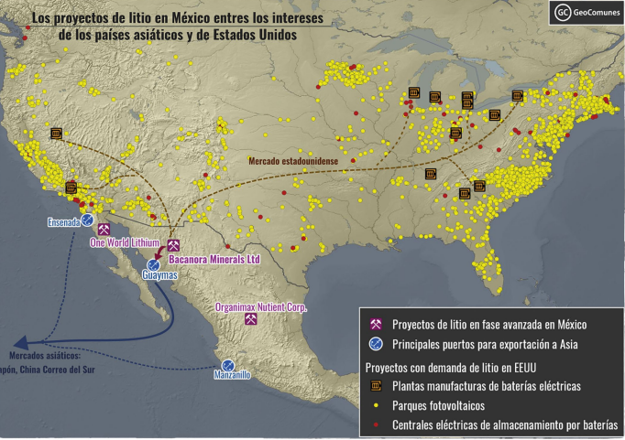
Potencial comercial
Cercanía con varios mercados
Lazos comerciales fuertes con Estados Unidos

Slide 6
Situación actual del litio en México
Nacionalización del litio
Creación de LitioMX

Slide 7
China en Bacanora Lithium y los proyectos activos de litio en México
1. La concesión original era para buscar Boro
2. Fue adquirida en 2010 por 40 mil dólares
4. En 2013 se informa de la existencia de litio
5. De 2014-2018 se estimó entre 6.6 y 8.8 MT de LCE
6. TBE 35-50 mil toneladas extraídas en 2023 (debido a conflictos políticos retrasado sin fecha)
3. Consta de 7 concesiones y 3 más (1 en trámite)

Slide 8
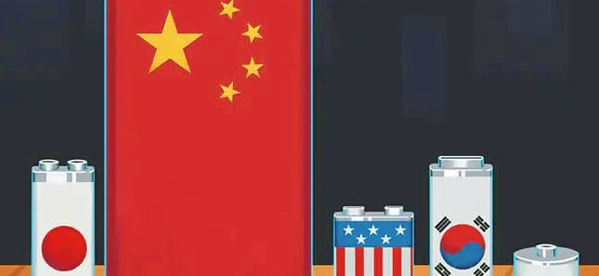
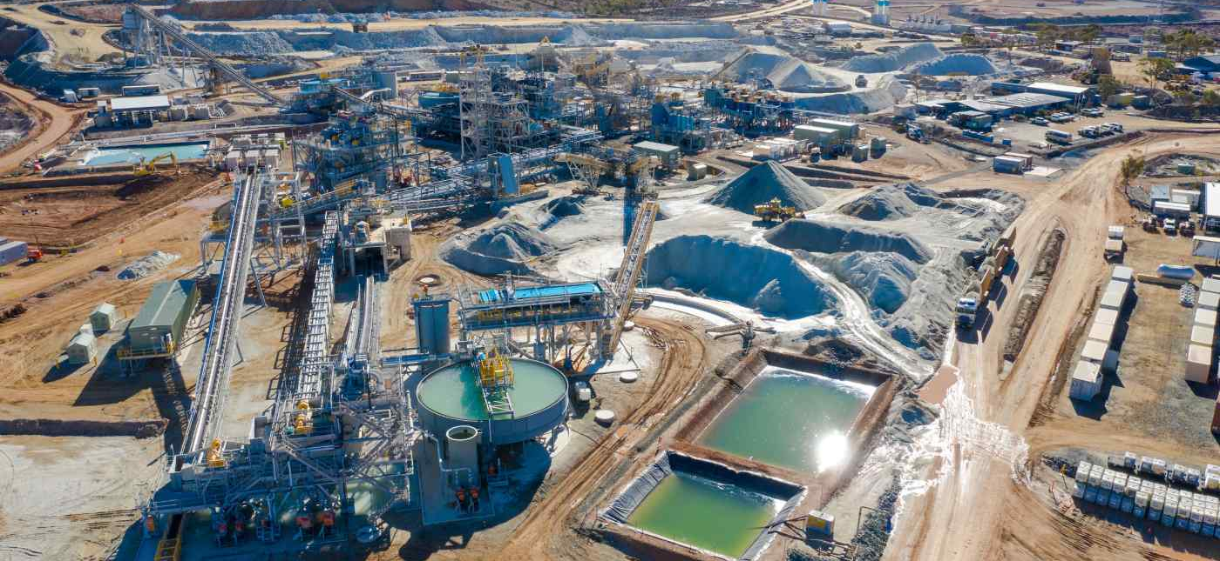
Relevancia del litio mexicano para China
Control geopolítico
Consolidación de liderazgo en la extracción y producción de litio
Enclave comercial

Slide 9
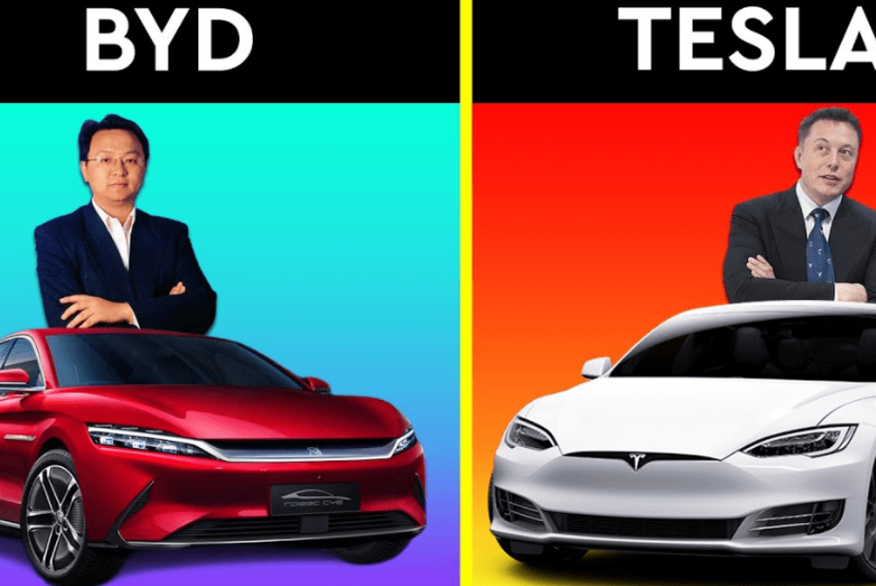
Más allá de la extracción de litio, los intereses chinos en México

Slide 10
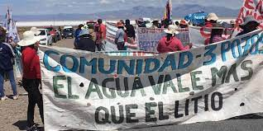
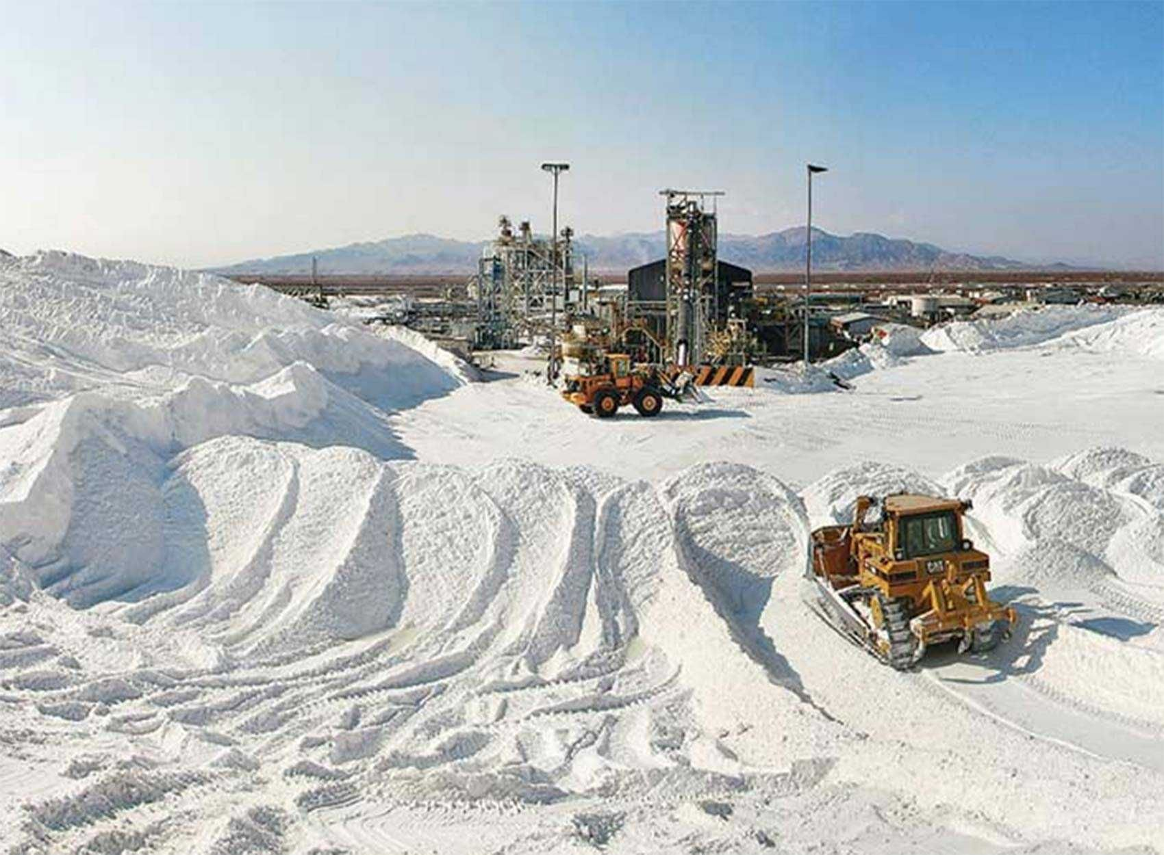
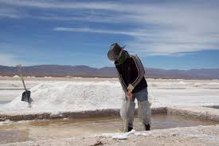
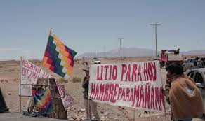
Costos ocultos de la minería de litio
1. Ambiental:
transformación territorial
Impacto hídrico
Accidentes
2. Dimensión social
3. Dimensión cultural
4. Dimensión económica

Slide 11
El litio es un mineral estratégico para la transición energética, pero no es más relevante que otros parecidos
Es fundamental una alta capacidad técnica y económica para el desarrollo de esta industria, lo que hace difícil la nacionalización del mismo
El potencial de México para la extracción del litio todavía es desconocido
Los riesgos sociambientales para la extracción de este mineral superan sus beneficios
Conclusiones

Slide 12
Muchas gracias correo: gioconda15@gmail.com https://www.researchgate.net/profile/Aleida-Azamar-Alonso

